Slide 1

找朋友
游戏规则：
1、迅速找到能与自己纸条上的数字凑成整十、整百、整千的数。
2、前5对先找到的人奖励10个大拇指。

Slide 2


Slide 3
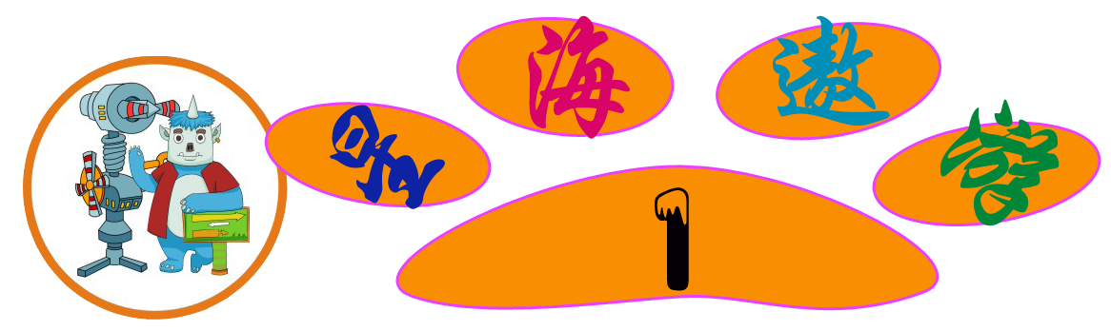

你有好办法迅速算出结果吗？
（1）502+799-298-97 （2）9999+999+99+9
接近整百数
=10000-1+1000-1+100-1+10-1
=（500+2）+（800-1）-（300-2）-（100-3）
=10000+1000+100+10-4
=500+2+800-1-300+2-100+3
=11110-4
=（500+800-300-100）+（2-1+2+3）
=11106
=900+6
=906

Slide 4
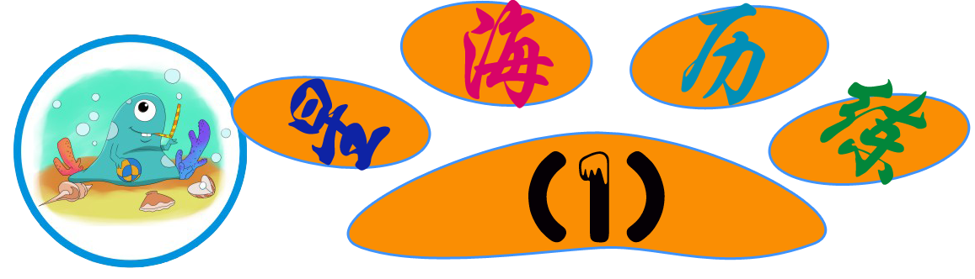
计算。
（1）709+308-285-92+63 （2）29999+2999+299+29
=（700+9）+（300+8）-（280+5）-（90+2）+(60+3)
=30000-1+3000-1+300-1+30-1
=30000+3000+300+30-4
= 700+9+300+8-280-5-90-2+60+3
=33330-4
=700+300-280-90+60+9+8-5-2+3
=33326
=690+13
=703

Slide 5
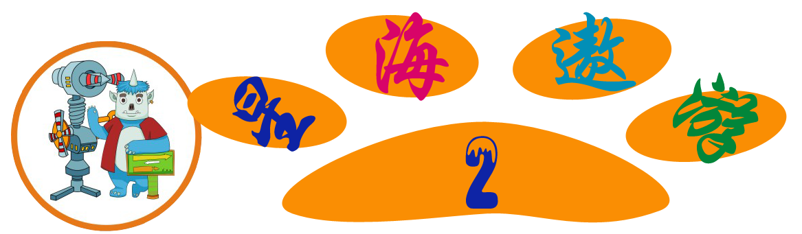
计算下面各题。
（1）487+321+113+479 （2）723-251+177
凑成600
凑成800
凑成900
=487+113+（321+479）
=723+177-251
=600+800
=900-251
=649
=1400
（3）872+284-272 （4）537-142-58
凑成600
=537-（142+58）
=872-272+284
添括号变符号
=537-200
=600+284
=337
=884

Slide 6
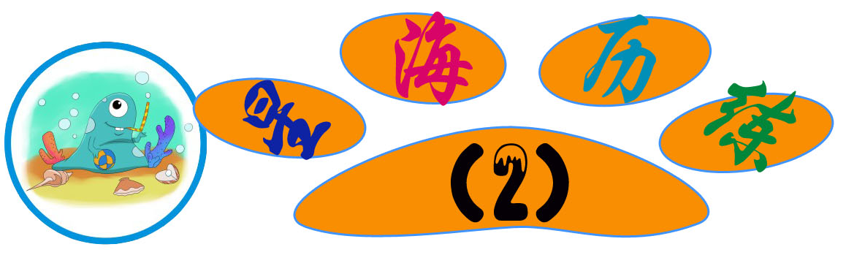
计算。
（1）321+127+79+73 （2）542-194+258
凑成400
凑成200
凑成800
=321+79+（127+73）
=542+258-194
=400+200
=800-194
=600
=606
（3）427+434-127 （4）425-172-28
凑成300
=425-（172+28）
=427-127+434
=425-200
=300+434
添括号变符号
=734
=225

Slide 7



这节课我们学习了加减的巧算，主要是先找出每个数接近的整百数，计算时先把这些数拆成两部分，再把整百数与整百数相加减，“零头数”与“零头数”相加减，最后把两个部分的数合起来。还可以把这些数凑成整百数，然后相加减。

Slide 8


Slide 9
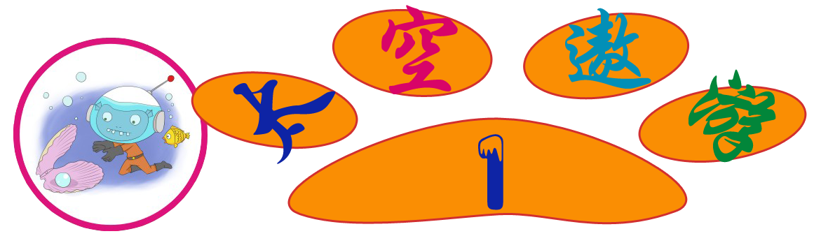
计算下面各题。
（1）454+（546-197） （2）5570-（653+570）
凑成1000
去括号变符号
=454+546-197
=5570-653-570
=1000-197
=5570-570-653
=803
=5000-653
（3）638-（456-62）
=4347
=638-456+62
去括号变符号
=638+62-456
=700-456
=244

Slide 10
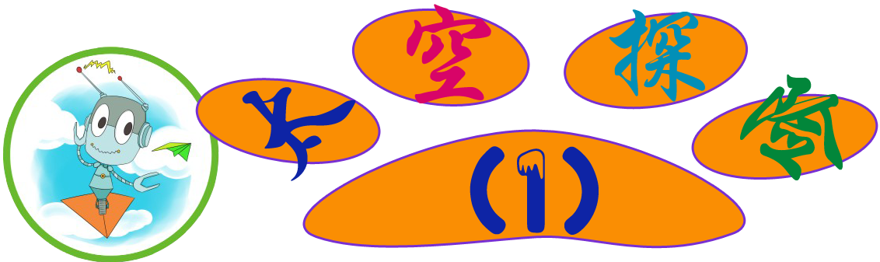
计算下面各题。
（1）726-（394-174） （2）375+（125-47）
去括号变符号
=375+125-47
去括号
=726-394+174
再凑整百数
=726+174-394
=500-47
再凑整百数
=900-394
=453
=506
（3）785-（231+285）
=785-231-285
去括号变符号
=785-285-231
=500-231
再凑整百数
=269

Slide 11

计算：1000-91-1-92-2-93-3-94-4-95-5-96-6-97-7-98-8-99-9
添括号变符号
凑整的方法
=1000-（91+1+92+2+93+3+94+4+95+5+96+6+97+7+98+8+99+9）
=1000-（91+9）-（92+8）-（93+7）-（94+6）-（95+5）-（96+4）-（97+3）-（98+2）-（99+1）
=1000-100×9
=1000-900
=100

Slide 12
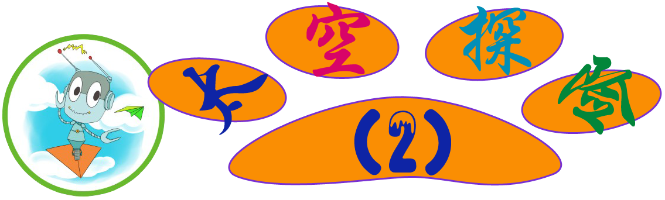
计算：1000-81-19-82-18-83-17-84-16-85-15-84-16-83-17-82-18-81-19
添括号变符号
凑整的方法
=1000-（81+19+82+18+83+17+84+16+85+15+84+16+
83+17+82+18+81+19）
=1000-（81+19）-（82+18）-（83+17）-（84+16）-（85+15）-（84+16）-（83+17）-（82+18）-（81+19）
=1000-100×9
=1000-900
=100

Slide 13
这节课我们学习了加减巧算，在算式很复杂的时候我们要注意观察，用凑整的方法计算会简便点。括号前面是减号时，去括号或添括号都要变符号。

Slide 14
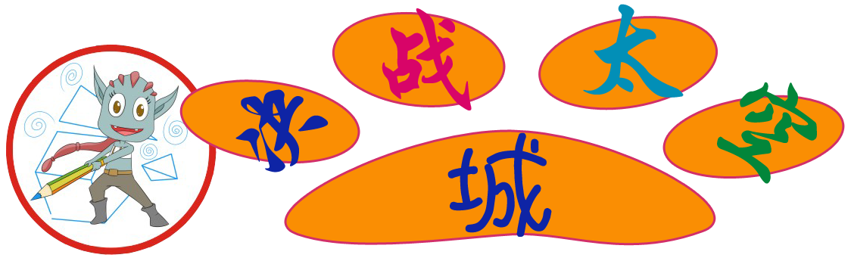
1、计算。
（1）402+203-197-82+54 （2）1998+998+98
=400+2+200+3-（200-3）-（80+2）+（50+4）
=(2000-2)+(1000-2)+(100-2)
=2000-2+1000-2+100-2
=400+2+200+3-200+3-80
-2+50+4
=2000+1000+100-6
=3100-6
=400+200-200-80+50+2
+3+3-2+4
=3094
=370+10
=380

Slide 15
2、用简便方法计算下面各题。
（1）76+35+48+14+45+52 （2）432-（154-68）
=76+14+(35+45)+(48+52)
=432-154+68
=432+68-154
=90+80+100
=500-154
=270
=346
(3）321+（279-155） （4）78-56-14
=321+279-155
=78-（56+14）
=600-155
=78-70
=445
=8

Slide 16
3、计算：83+82+78+79+80+81+78+79+77+84
=80+3+80+2+80-2+80-1+80+80+1+80-2+80-1+80-3+80+4
=80×10+（3+2+1+4-2-1-2-1-3）
=800+1
=801

